Slide 1
Baricitinib in patients admitted to hospital with COVID-19 (RECOVERY): a randomised, controlled, open-label, platform trial and updated meta-analysis
The RECOVERY Collaborative Group
Lancet 2022;400:359-68.

Slide 2
La question clinique
Chez les sujets hospitalisés pour COVID-19, est-ce que le baricitinib, un inhibiteur Janus kinase, diminue la mortalité à 28 jours comparativement au traitement standard tout en étant sécuritaire ?

Slide 3
Mise en contexte

Slide 4
Méthode
Devis : essai clinique randomisé ouvert avec groupe témoin actif.
Population : 8156 patients de 2 ans et plus avec COVID-19 confirmée ou suspectée nécessitant une hospitalisation, sans contre-indication.

Slide 5
Méthode
Intervention : Baricitinib + traitements standards.
Comparateur : traitements standards (pas de placébo).
Objectifs : critère de jugement principal (issue primaire) : mortalité toute cause à 28 jours (avec analyse à 6 mois prévue).

Slide 6
Statistiques

Slide 7
Contexte
Suivi : 28 jours post-randomisation.
Suivi des patients = 99%.
Sites : 159 organisations de santé au Royaume-Uni.
Financement : subventionné par le Conseil de recherches médicales et l’Institut national de recherche en santé et d’autres organismes anglais.

Slide 8
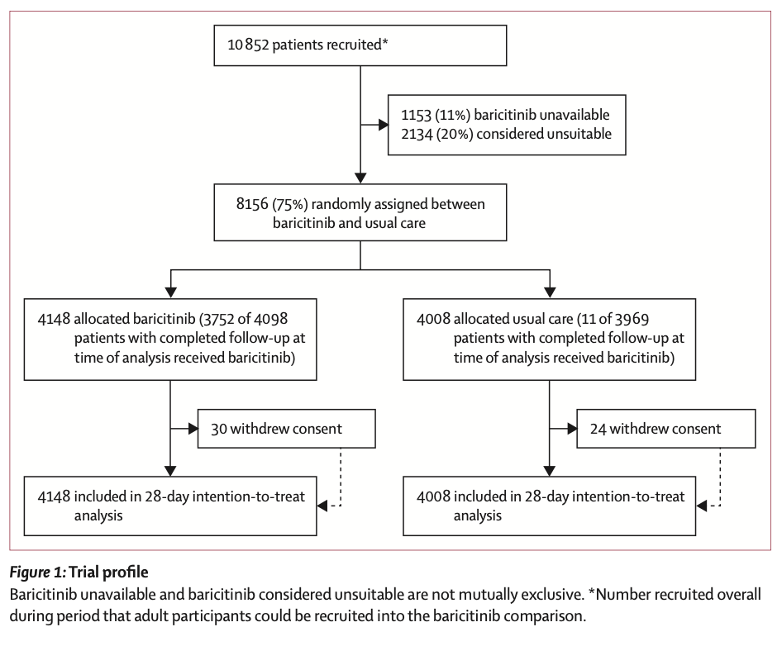
Flot des participants

Slide 9
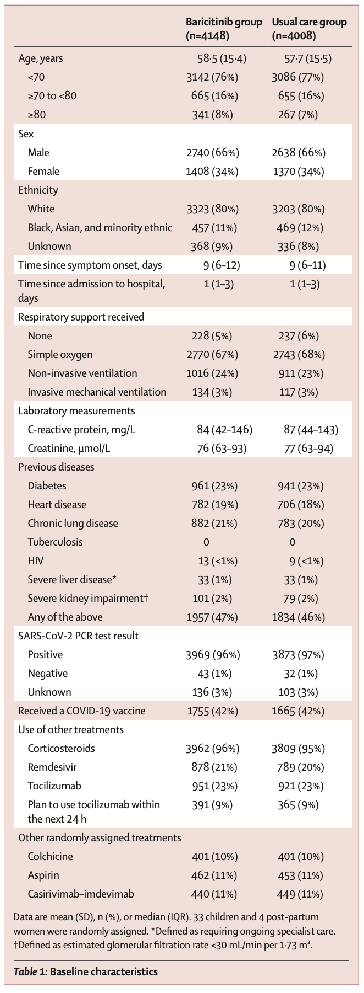
Caractéristiques des patients

Slide 10
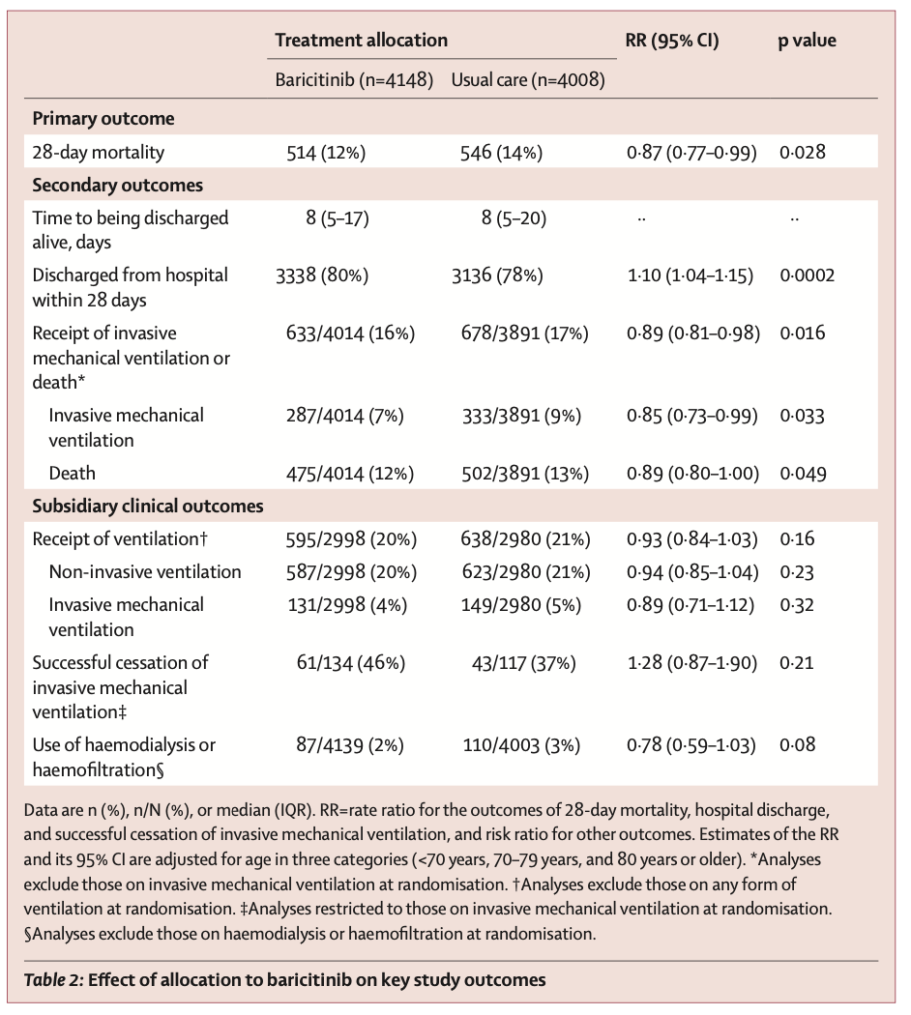
Résultats

Slide 11
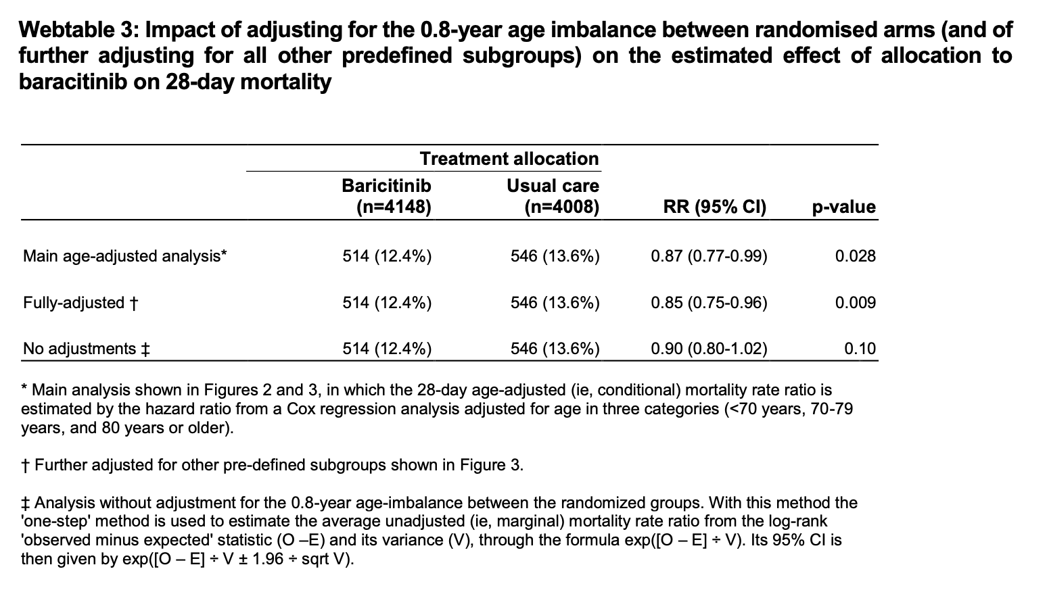

Slide 12
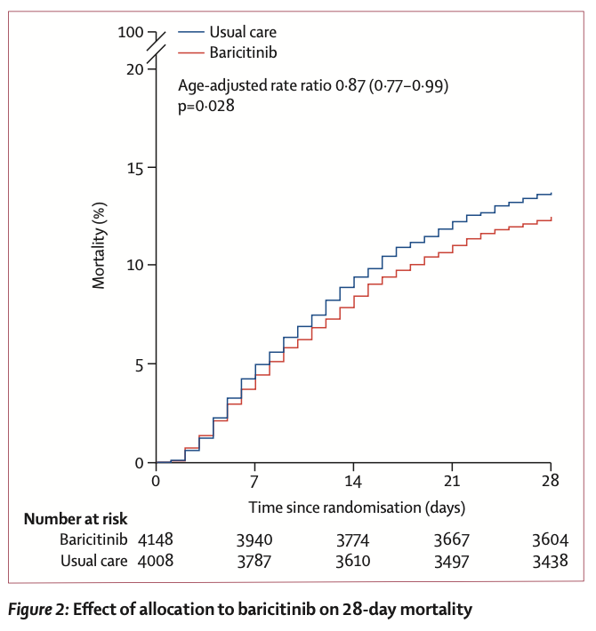

Slide 13
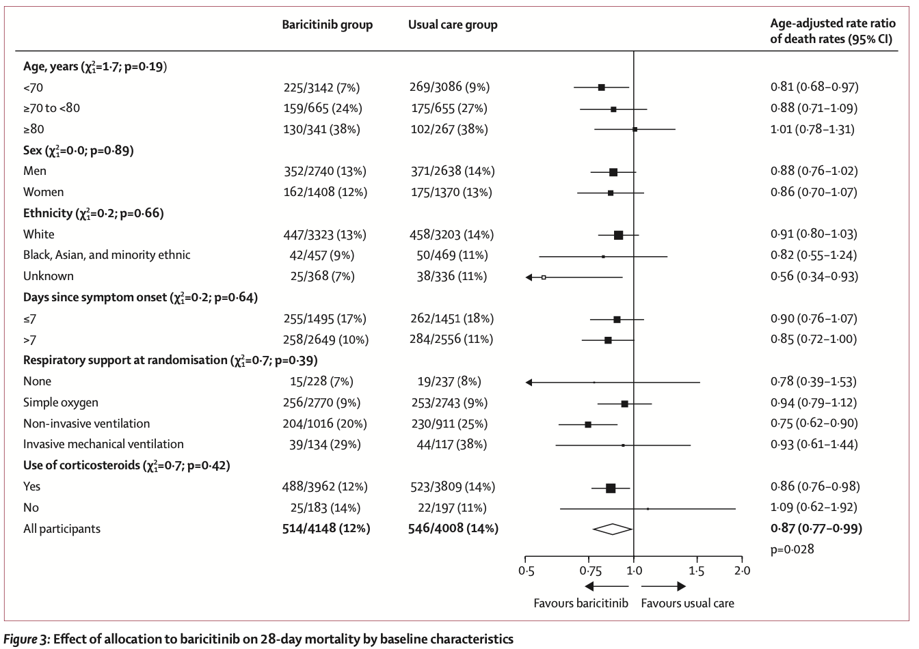
Sous-groupes

Slide 14
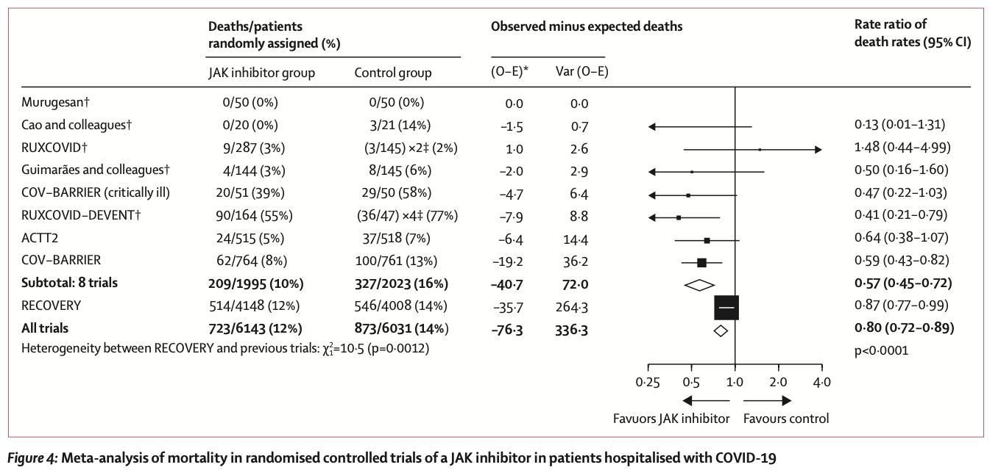
Méta-analyse

Slide 15
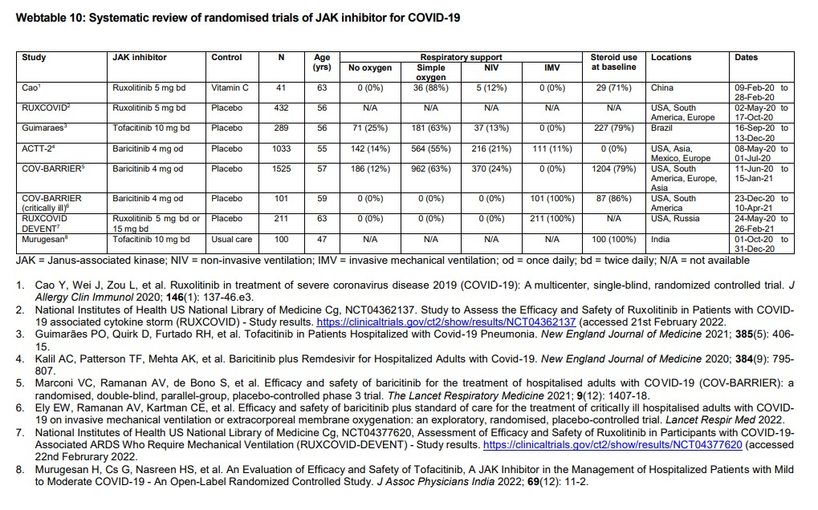

Slide 16
Conclusion des auteurs
Chez les patients hospitalisés pour la COVID-19, le baricitinib a réduit le risque de mortalité, mais d’une ampleur inférieure à celle suggérée par les essais cliniques précédents. Les données disponibles à ce jour suggèrent que les inhibiteurs du JAK (principalement le baricitinib) réduisent la mortalité chez les patients hospitalisés pour la COVID-19 d’environ un cinquième.

Slide 17
Critique
Forces :
Limitations :

Slide 18
Implications cliniques

Slide 19
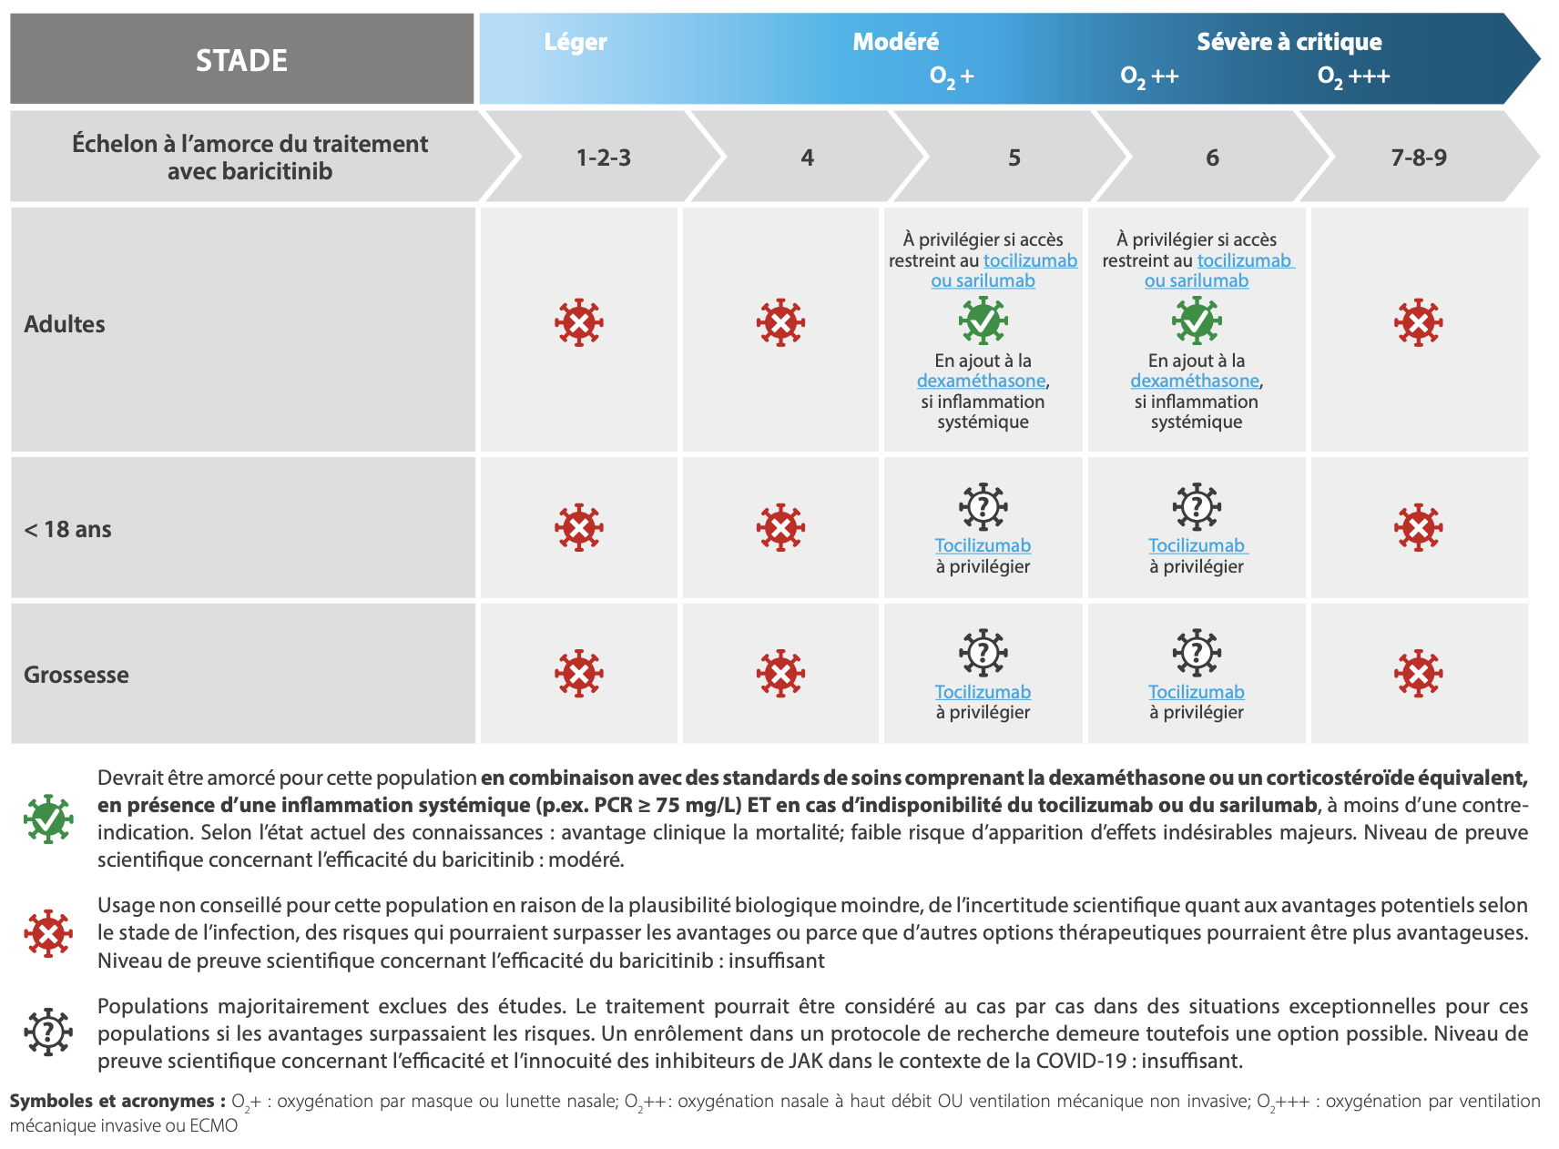

Slide 20
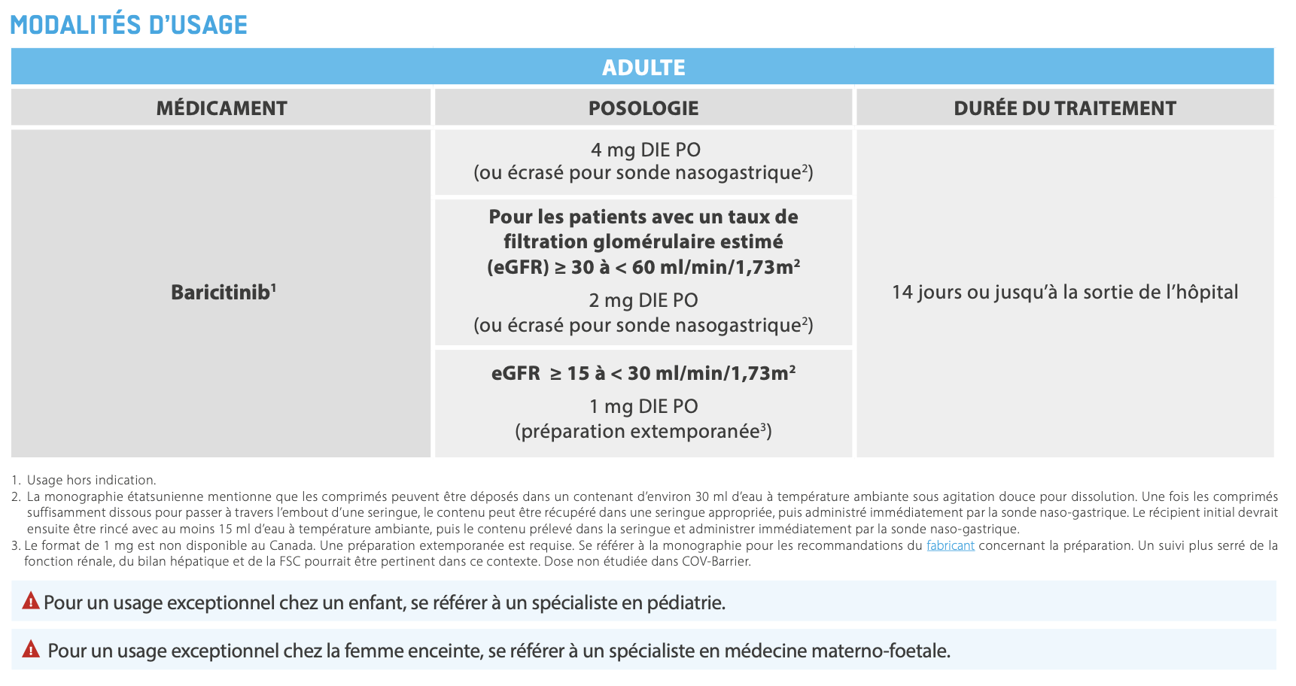

Slide 23
NIH 2022/08/08

Slide 24
Autres articles récents
Papi A, Chipps BE, Beasley R, Panettieri RA, Jr., Israel E, Cooper M, et al. Albuterol-Budesonide Fixed-Dose Combination Rescue Inhaler for Asthma. N Engl J Med. 2022;386(22):2071-83.
Zimmermann T, du Fay de Lavallaz J, Nestelberger T, Gualandro DM, Lopez-Ayala P, Badertscher P, et al. International Validation of the Canadian Syncope Risk Score : A Cohort Study. Ann Intern Med. 2022;175(6):783-94.
Lamontagne F, Masse MH, Menard J, Sprague S, Pinto R, Heyland DK, et al. Intravenous Vitamin C in Adults with Sepsis in the Intensive Care Unit. N Engl J Med. 2022;386(25):2387-98.
Chen T, Shao F, Chen K, Wang Y, Wu Z, Wang Y, et al. Time to Clinical Benefit of Intensive Blood Pressure Lowering in Patients 60 Years and Older With Hypertension: A Secondary Analysis of Randomized Clinical Trials. JAMA Intern Med. 2022;182(6):660-7.

Slide 25
Autres articles récents
LeBoff MS, Chou SH, Ratliff KA, Cook NR, Khurana B, Kim E, et al. Supplemental Vitamin D and Incident Fractures in Midlife and Older Adults. N Engl J Med. 2022;387(4):299-309.
Jastreboff AM, Aronne LJ, Ahmad NN, Wharton S, Connery L, Alves B, et al. Tirzepatide Once Weekly for the Treatment of Obesity. N Engl J Med. 2022;387(3):205-16.
Kim B-K, Hong S-J, Lee Y-J, Hong SJ, Yun KH, Hong B-K, et al. Long-term efficacy and safety of moderate-intensity statin with ezetimibe combination therapy versus high-intensity statin monotherapy in patients with atherosclerotic cardiovascular disease (RACING): a randomised, open-label, non-inferiority trial. Lancet. 2022;400(10349):380-90.

Slide 26
Guides de pratique récents
Macdonald DB, Hurrell CD, Costa AF, McInnes MDF, O'Malley M, Barrett BJ, et al. Canadian Association of Radiologists Guidance on Contrast-Associated Acute Kidney Injury. Can J Kidney Health Dis. 2022;9:20543581221097455.
Greenberg SM, Ziai WC, Cordonnier C, Dowlatshahi D, Francis B, Goldstein JN, et al. 2022 Guideline for the Management of Patients With Spontaneous Intracerebral Hemorrhage: A Guideline From the American Heart Association/American Stroke Association. Stroke. 2022;53(7):e282-e361.
Stanojevic S, Kaminsky DA, Miller MR, Thompson B, Aliverti A, Barjaktarevic I, et al. ERS/ATS technical standard on interpretive strategies for routine lung function tests. Eur Respir J. 2022;60(1). Epub 2021/12/25. doi: 10.1183/13993003.01499-2021.
Chang L, Sultan S, Lembo A, Verne GN, Smalley W, Heidelbaugh JJ. AGA Clinical Practice Guideline on the Pharmacological Management of Irritable Bowel Syndrome With Constipation. Gastroenterology. 2022;163(1):118-36.
Lembo A, Sultan S, Chang L, Heidelbaugh JJ, Smalley W, Verne GN. AGA Clinical Practice Guideline on the Pharmacological Management of Irritable Bowel Syndrome With Diarrhea. Gastroenterology. 2022;163(1):137-51.
European Association for the Study of the Liver. EASL Clinical Practice Guidelines on haemochromatosis. J Hepatol. 2022;77(2):479-502.

